Slide 1
Место современных педагогических технологий в начальной школе в рамках ФГОС
Выполнил
учитель начальных классов МБОУ СОШ №38
Буткова Светлана Викторовна

Slide 2
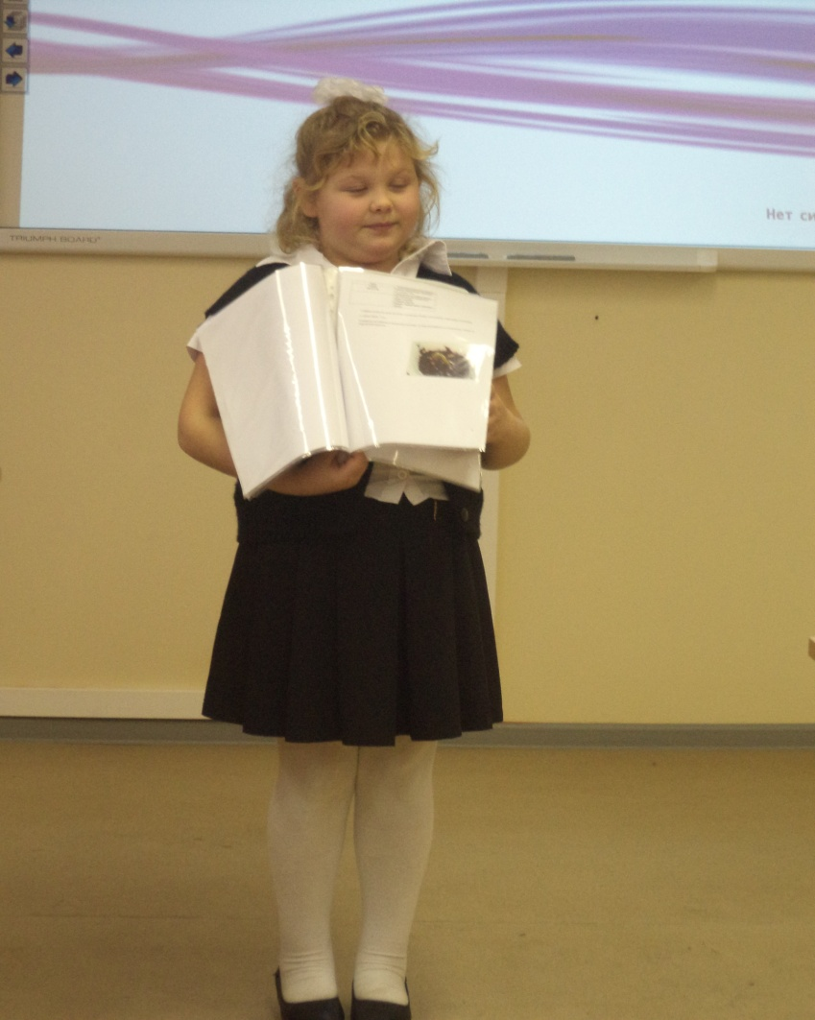
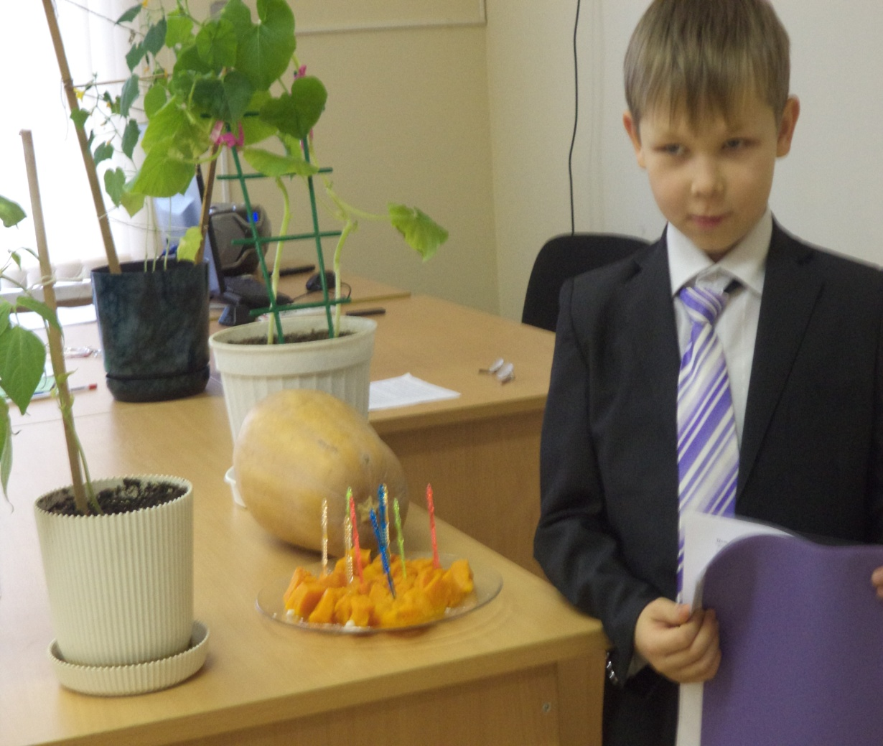
Технологии дополнительного образования (внеуроч.деят.)
«Я-исследователь»

Slide 3
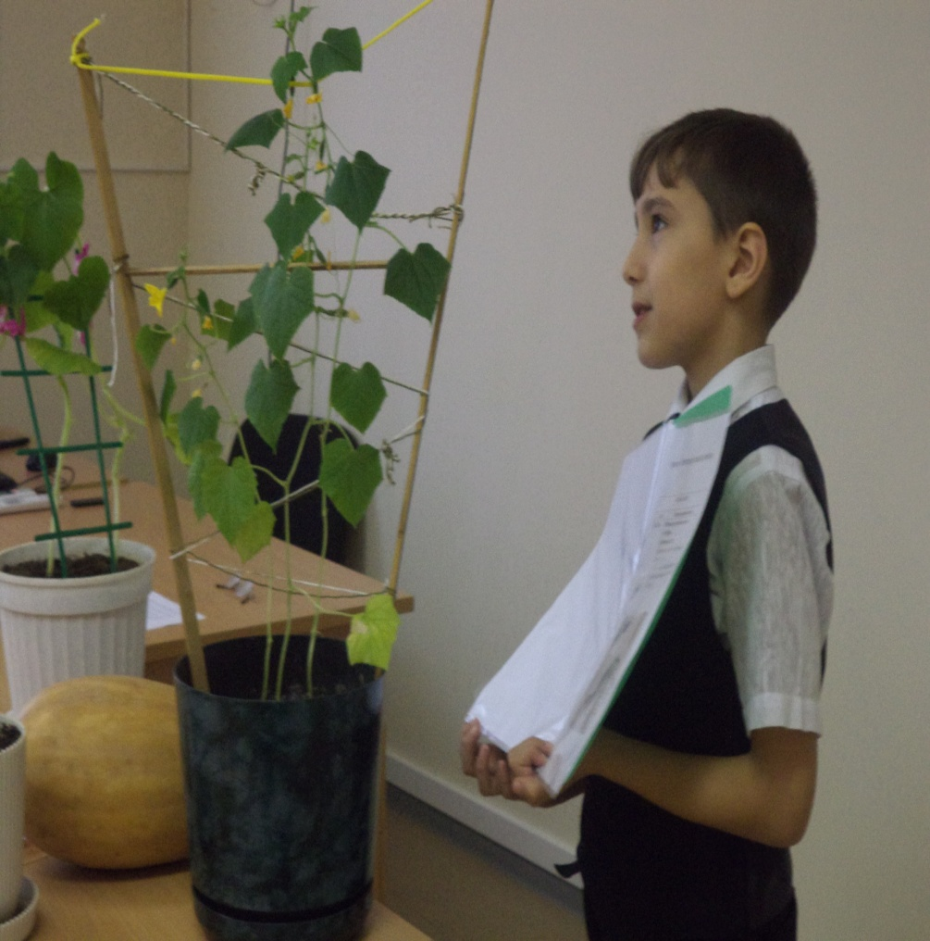
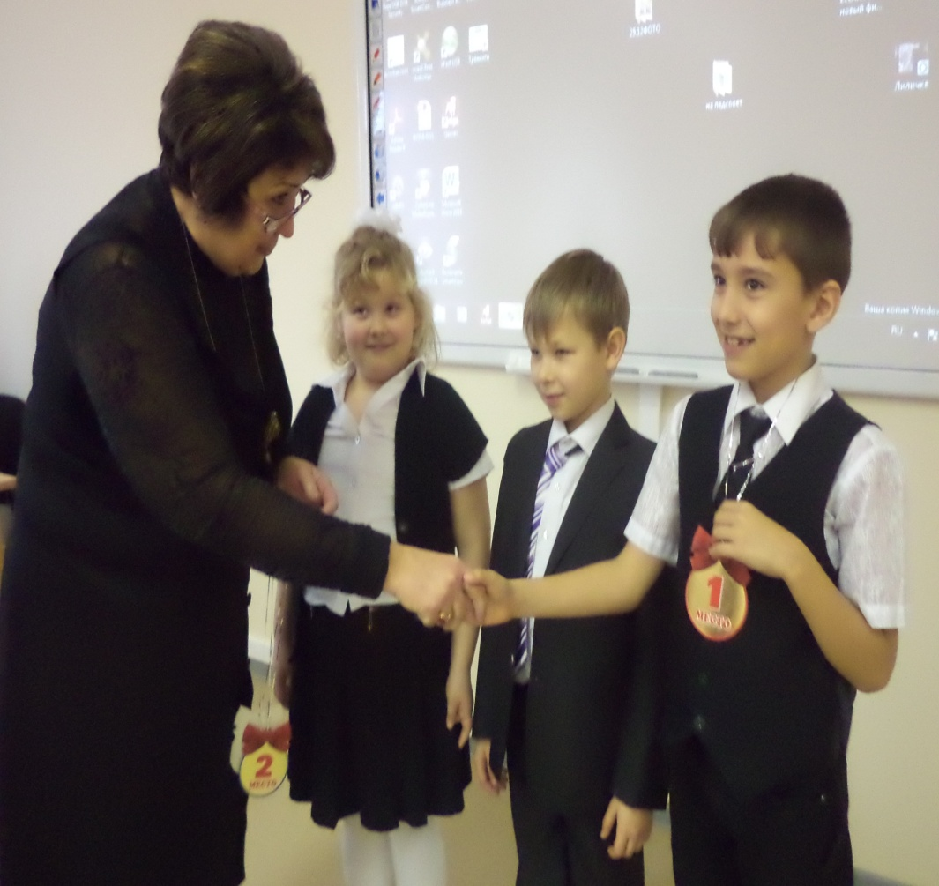
Научно-практическая конференция
Выращивание растения из семени 1 класс

Slide 4
Исследовательская работа «Вторая жизнь упаковки»
2 класс

Slide 5
Харций София-победитель ШНПК, 3 место в РНПК
2 класс

Slide 6
Российский заочный конкурс «Юный исследователь»

Slide 7
Выращивание кристаллов из соли
Победитель ШНПК 3 класс

Slide 8
Призер ШПНК 3 класс

